Slide 1
Методы стерилизации в микробиологической лаборатории
краевое государственное бюджетное профессиональное образовательное учреждение
«Минусинский медицинский техникум»
Выполнила студентка 1 курса
Специальность «Лечебное дело»
Котельникова Дарья

Slide 2
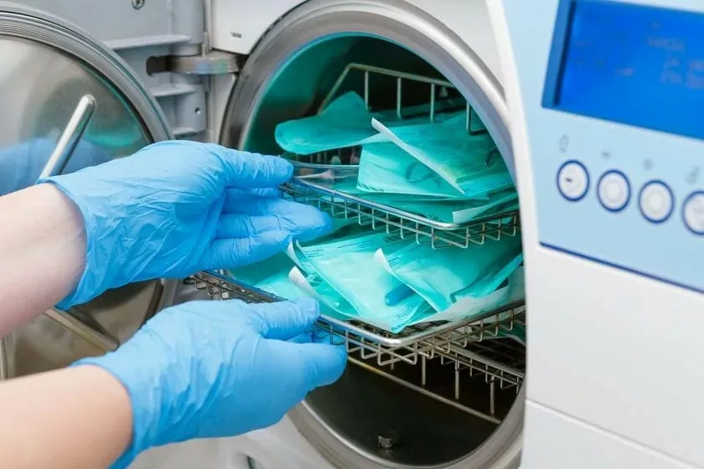
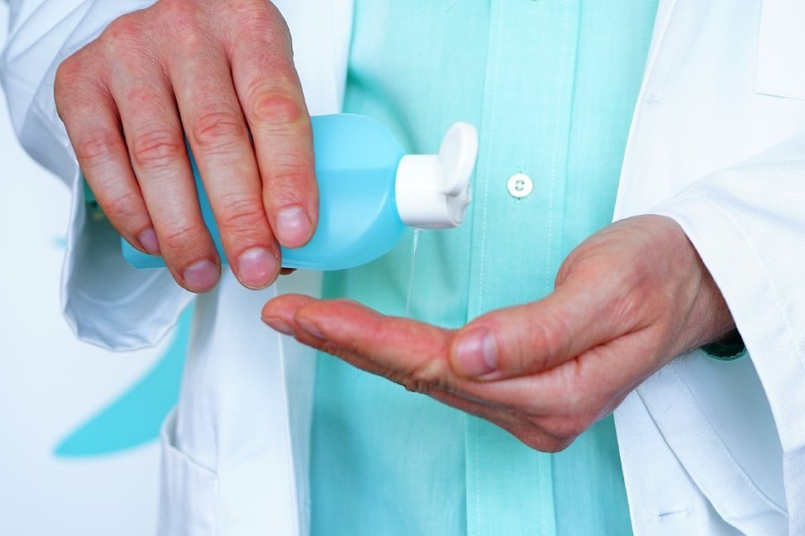
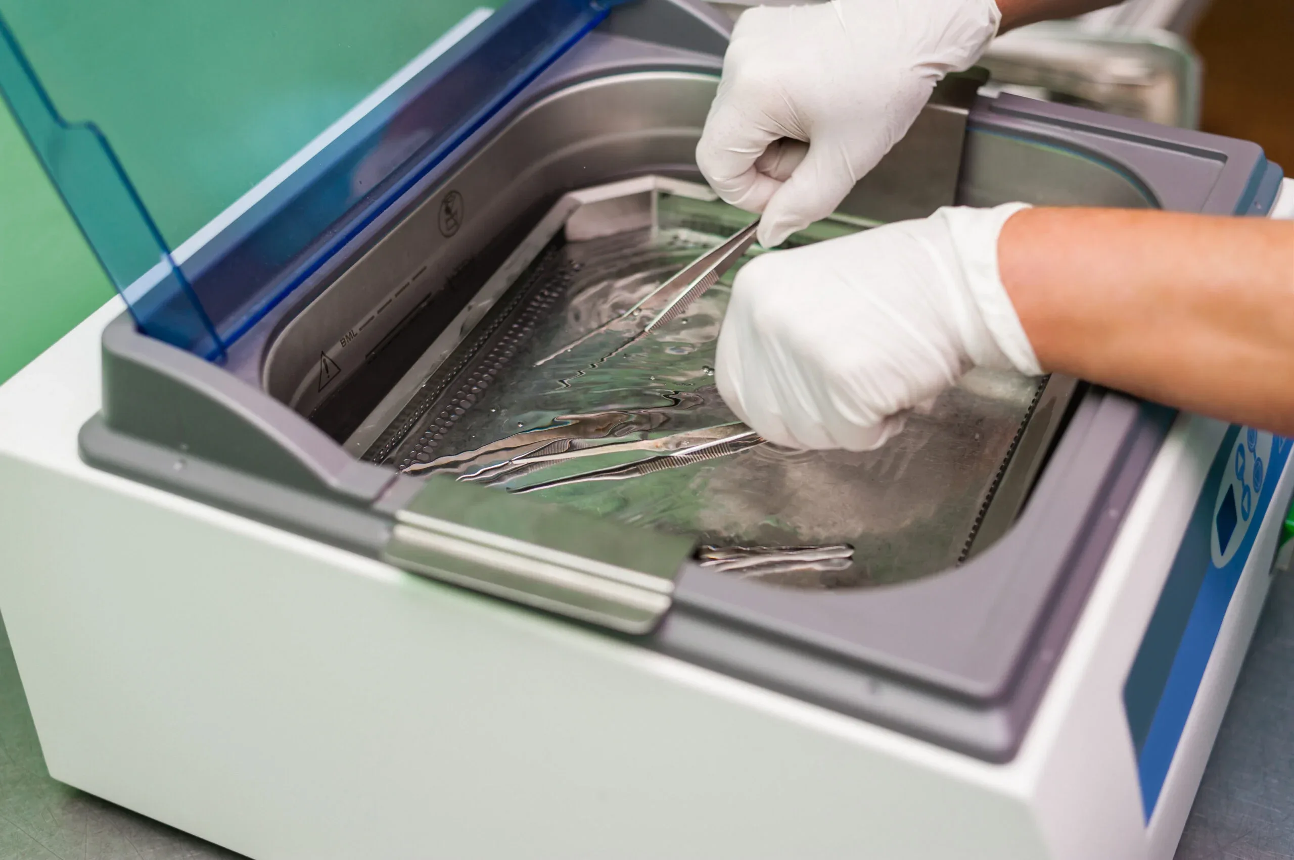
Что такое стерилизация?
Стерилизация— это полное уничтожение всех форм микроорганизмов, включая вегетативные клетки, споры и вирусы.

Slide 3
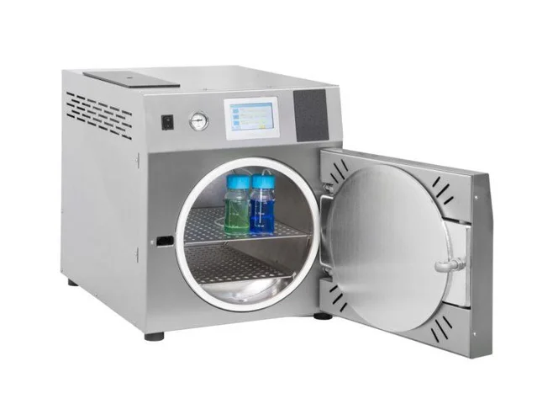
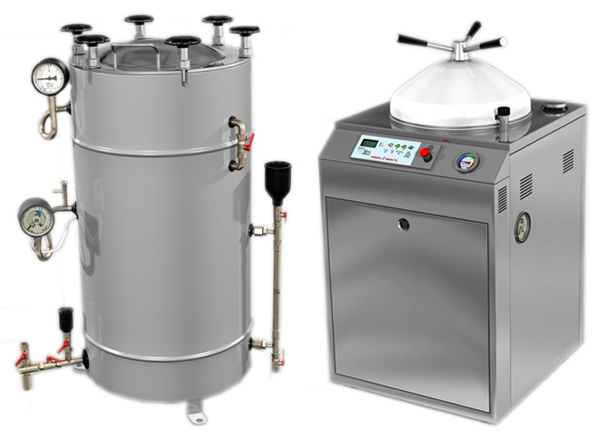
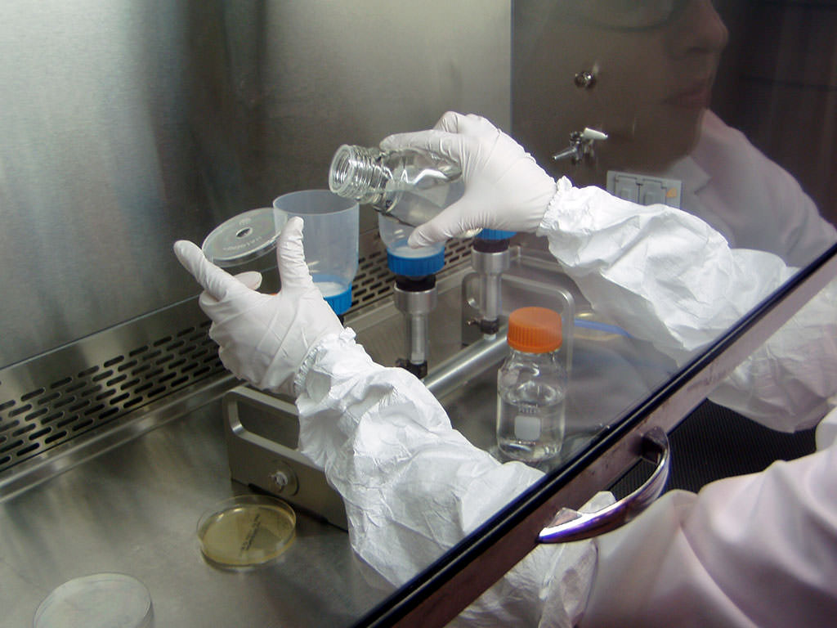
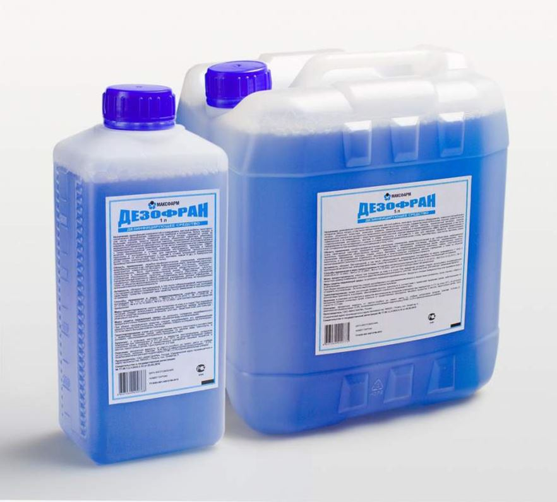
Классификация методов
1. Физические (Высокая температура, излучение)
2. Химические (Газы, растворы)
3. Механические (Фильтрация)

Slide 4
Термические методы. Пар под давлением
Метод: Автоклавирование
Принцип: Воздействие насыщенным водяным паром под давлением при температуре выше 100°C.
Стандартный режим: 121°C, 1 атм, 15-20 минут.
Механизм: Денатурация белков и коагуляция цитоплазмы.
Что стерилизуют?
· Питательные среды
· Стеклянную посуду
· Растворы
· Загрязнённые материалы (отходы)
Важно: Это самый надежный и основной метод в лаборатории!

Slide 5
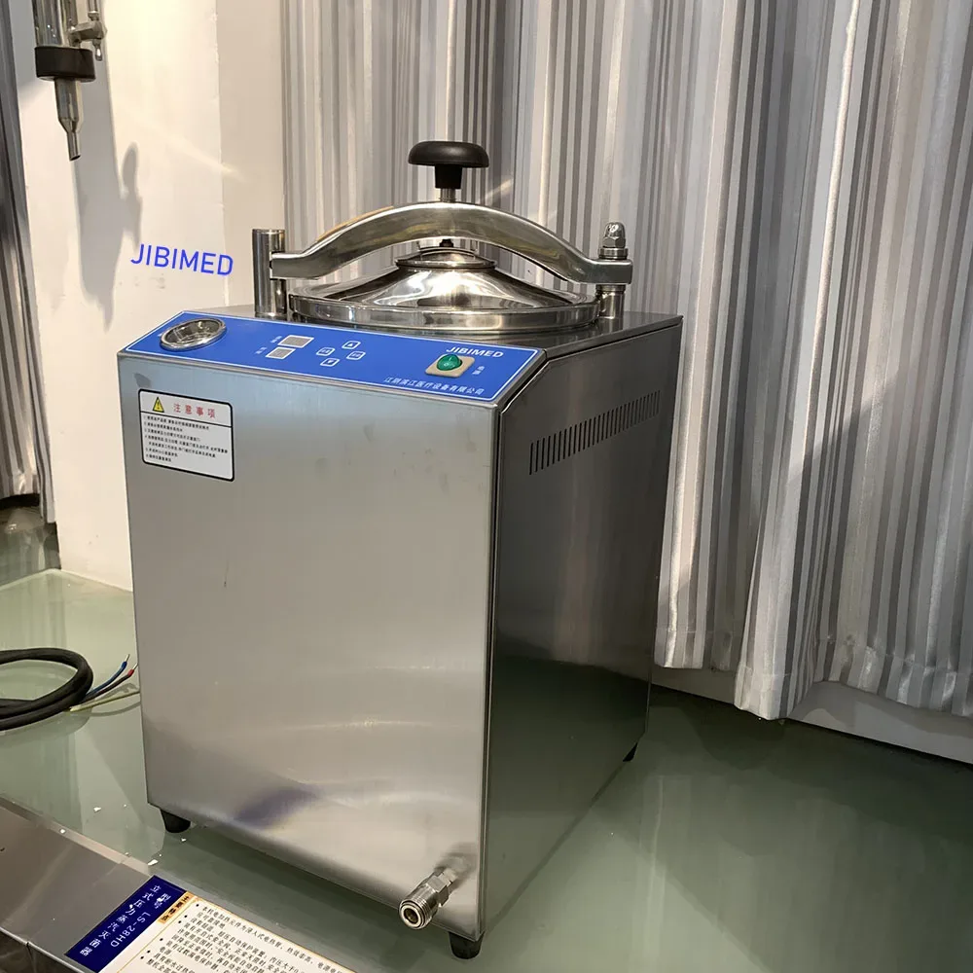
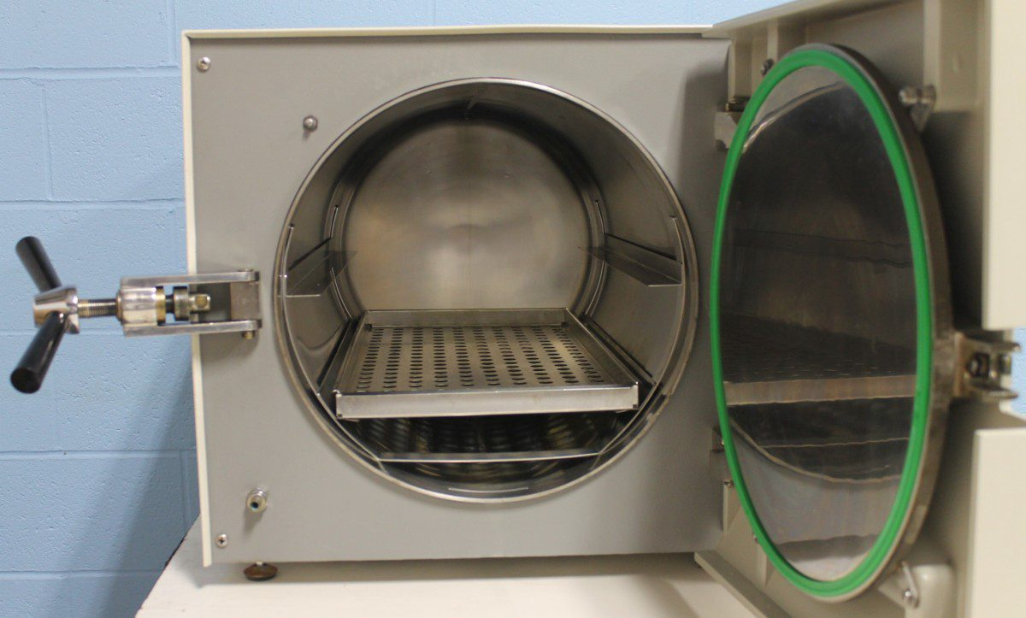
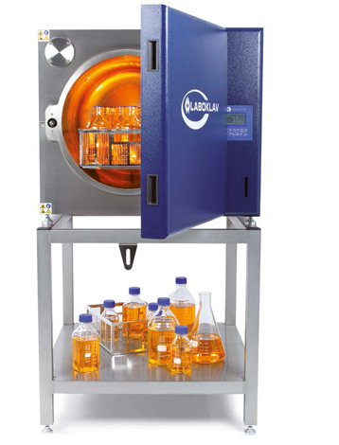
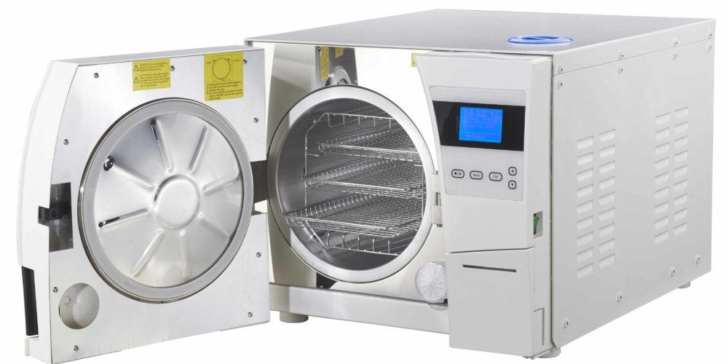
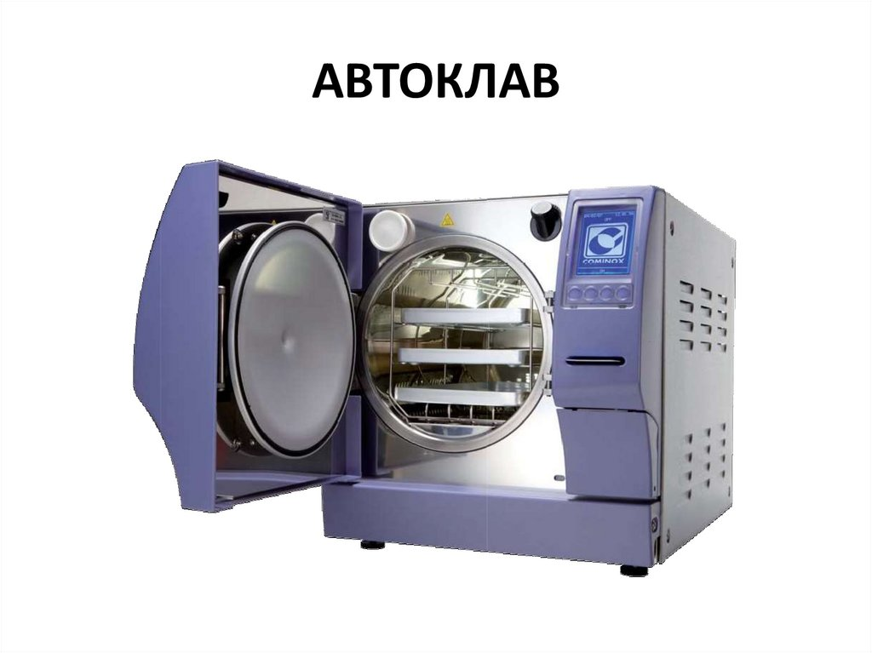

Slide 6
Термические методы. Сухой жар
Принцип: Воздействие горячим воздухом. Стандартный режим: 160-180°C, 60-150 минут. Механизм: Окисление клеточных компонентов. Что стерилизуют?
· Металлические инструменты (петли, иглы, пинцеты)
· Стеклянную посуду (чашки Петри, пробирки)
· Термостойкие порошки
Важно: Не подходит для сред, резины, тканей!

Slide 7
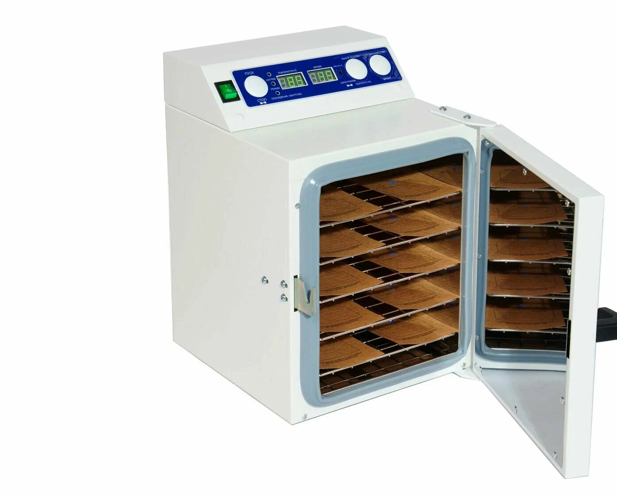
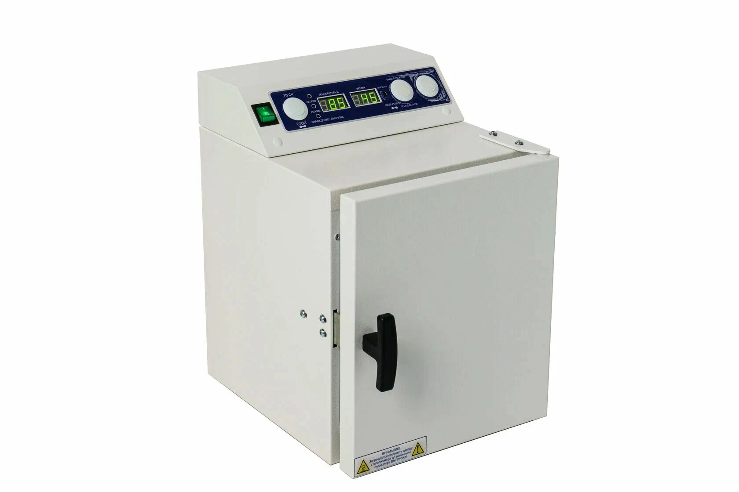
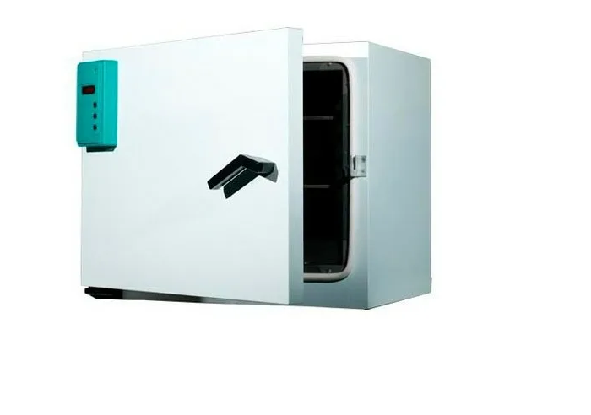
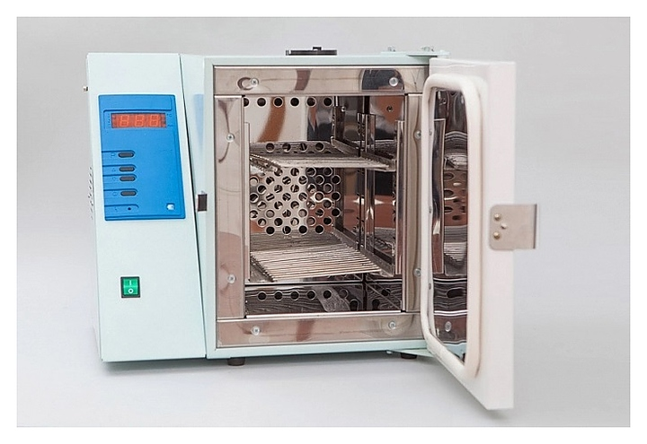
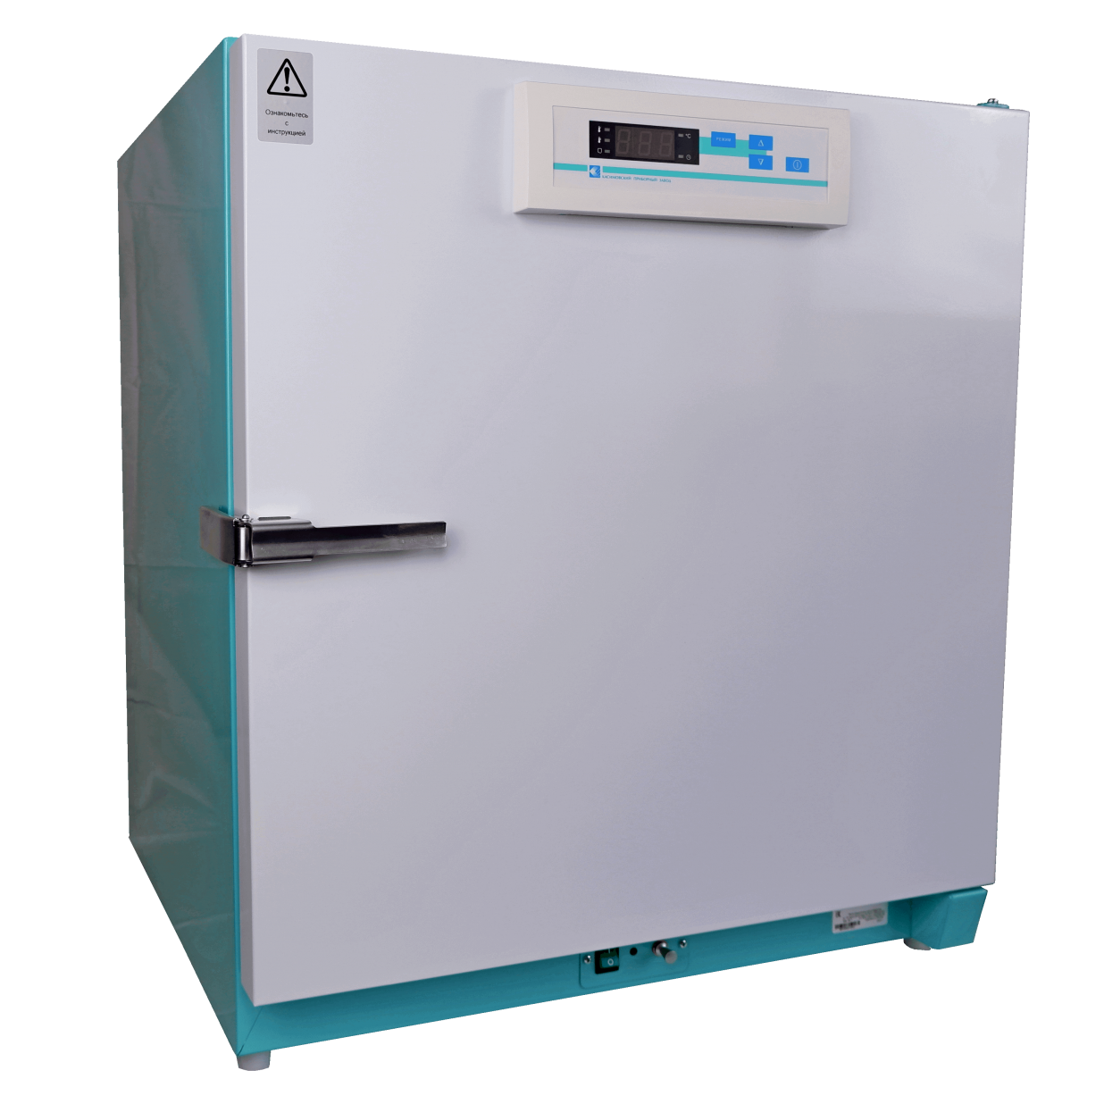

Slide 8
Термические методы. Кипячение и Тиндализация
Кипячение (100°C): НЕ является стерилизацией! Убивает только вегетативные формы. Споры выживают.
Тиндализация (дробная стерилизация):
Принцип: Трехкратная обработка текучим паром (100°C) по 30-60 минут с интервалом в 24 часа при комнатной температуре.
Цель: Дать спорам прорасти в вегетативные клетки, которые погибнут при следующем нагреве.
Что стерилизуют? Среды, чувствительные к высоким температурам (например, с углеводами).

Slide 9
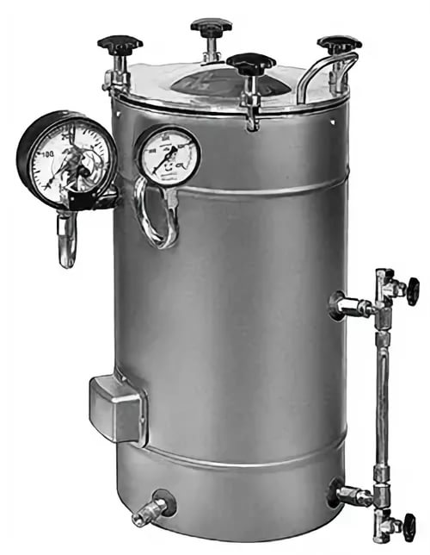
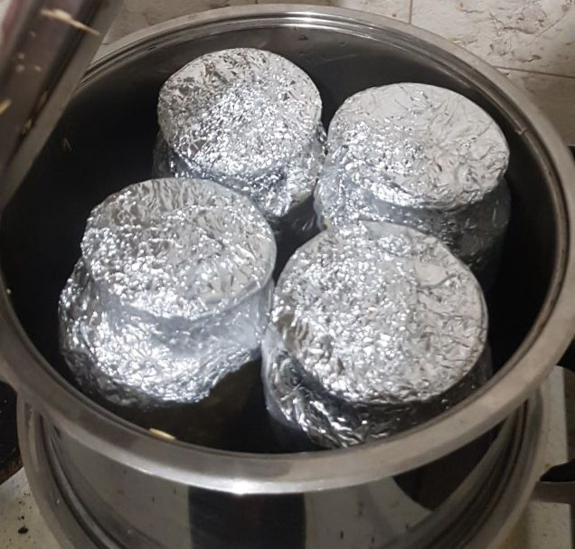

Slide 10
Химические и механические методы
1. Химическая стерилизация (газовая, растворами)
Агенты: Пары формальдегида, перекись водорода, этиленоксид.
Применение: Стерилизация оборудования, которое нельзя нагревать (оптика, пластиковая тара, аппараты ИВЛ).
Минусы: Токсичность, длительность процесса.
2. Механическая стерилизация (фильтрация)
Принцип: Физическое удаление микроорганизмов из жидкости или газа путем пропускания через мембранные фильтры с порами определенного размера (обычно 0,22 мкм).
Что стерилизуют?
Термолабильные растворы (антибиотики, витамины, сыворотки)
Газы (воздух для ферментеров)

Slide 11
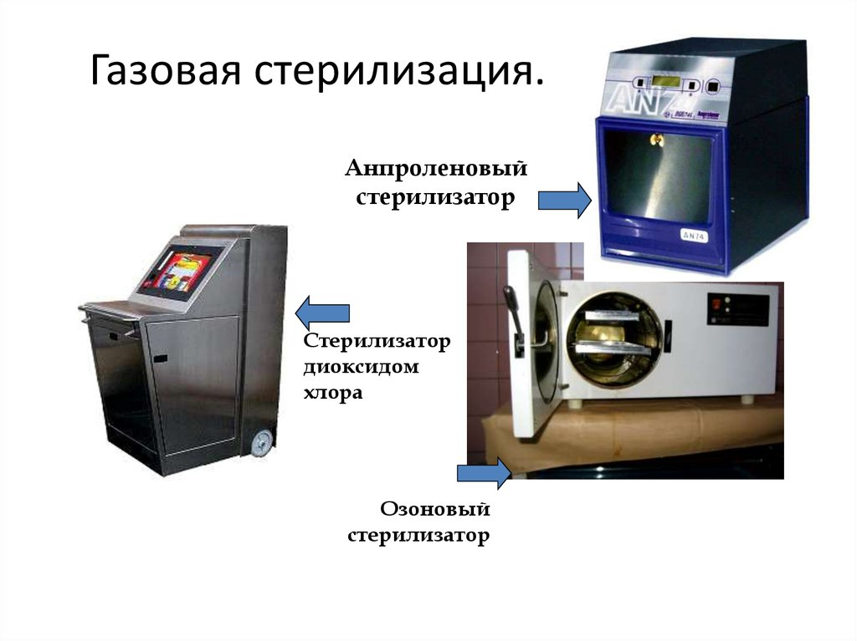
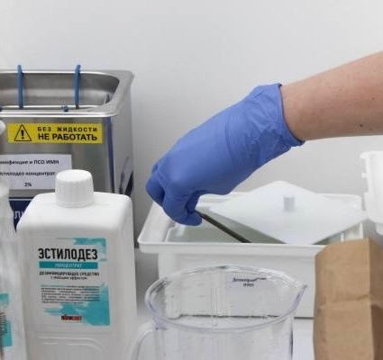

Slide 12
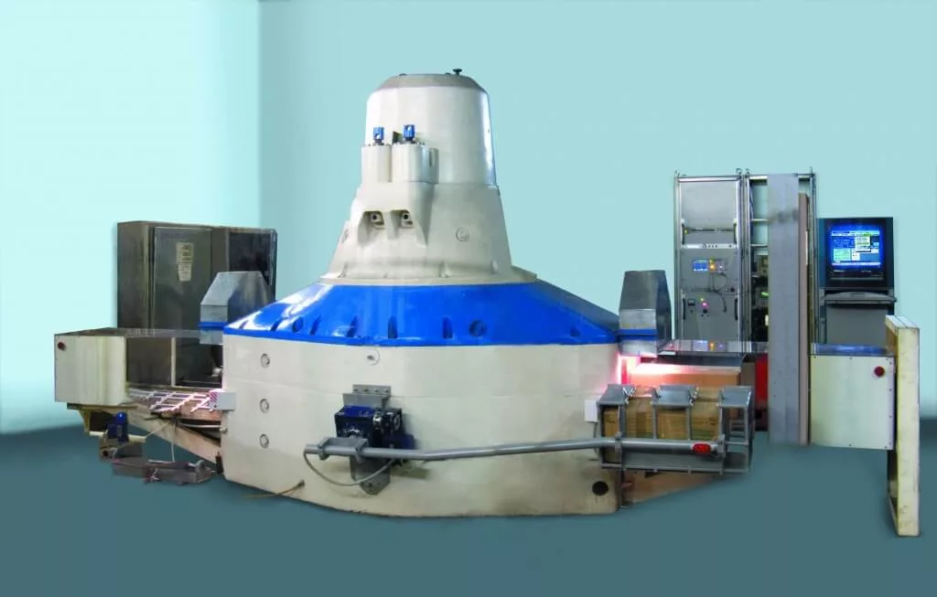
Радиационный метод
Метод: Ионизирующее излучение (γ-лучи, β-лучи)
Принцип: Повреждение ДНК и других жизненно важных молекул.
Применение: В промышленности — одноразовая пластиковая посуда (чашки Петри, пробирки), шприцы, перчатки. В лаборатории используется редко.

Slide 13
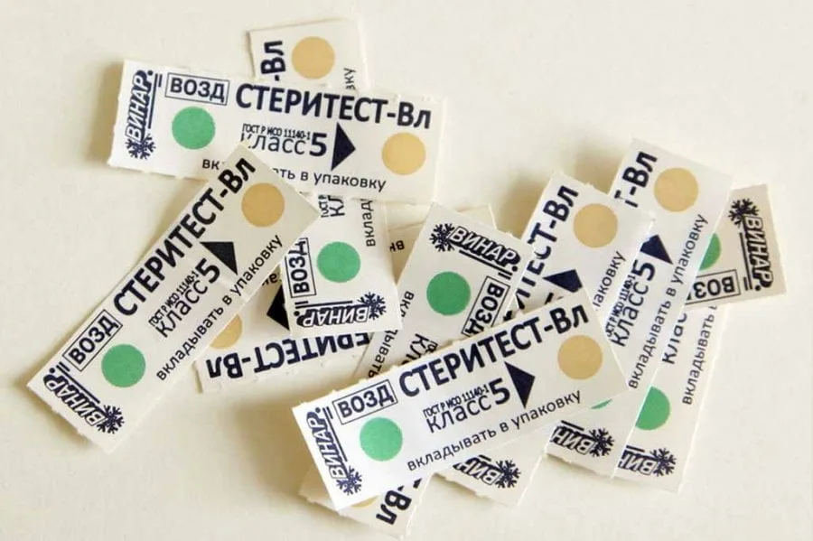
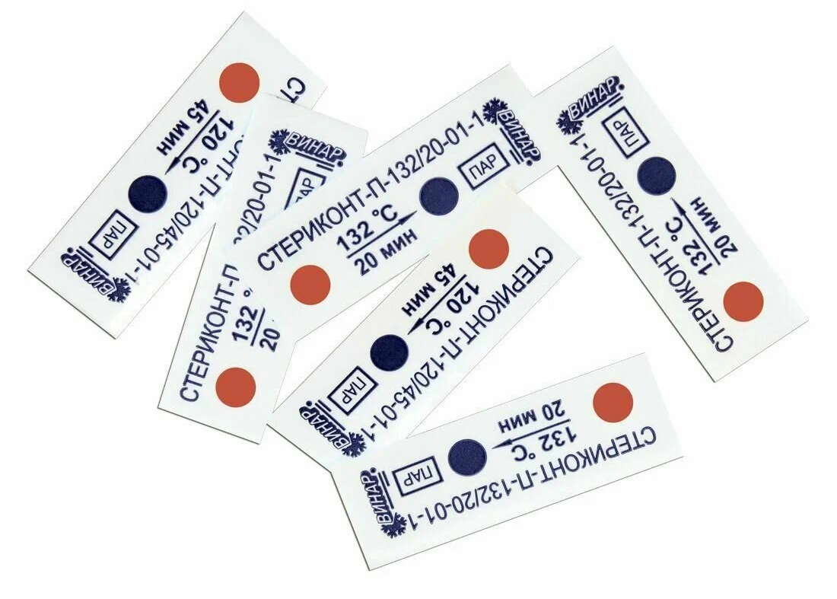
Контроль эффективности
Стерилизация должна быть под контролем.
Физический: Датчики температуры и давления в автоклаве.
Химический: Индикаторные ленты/термоиндикаторы, которые меняют цвет.
Биологический: Наиболее достоверный. Использование тест-культур спор (например, Bacillus stearothermophilus для автоклава). Если споры погибли — стерилизация прошла успешно.

Slide 14
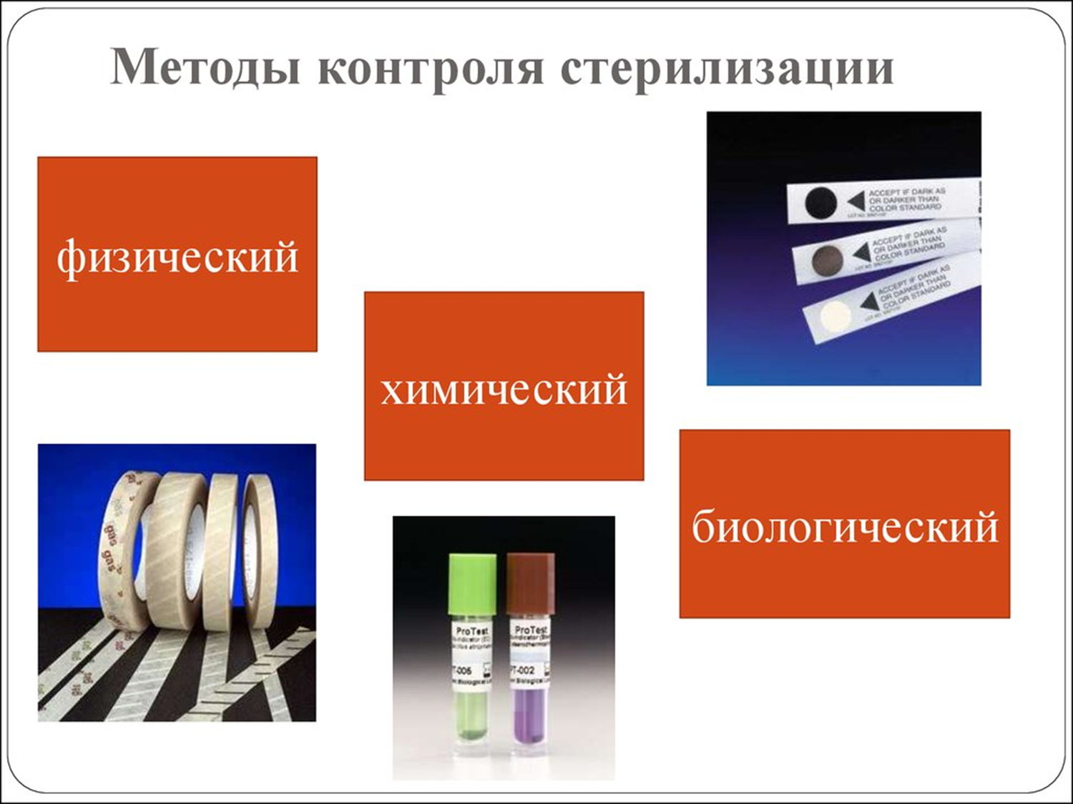

Slide 15
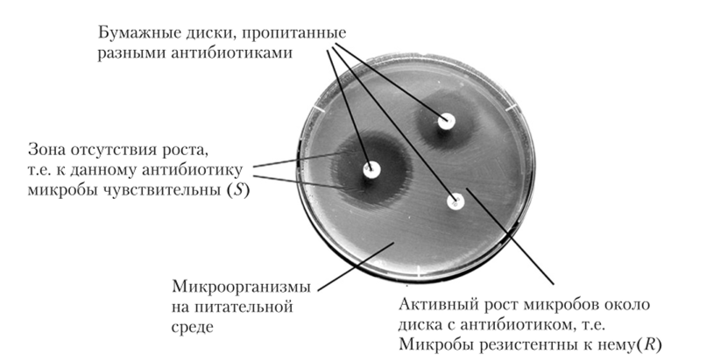
Метод дисков (определение чувствительности бактерий к антибиотикам)

Slide 16
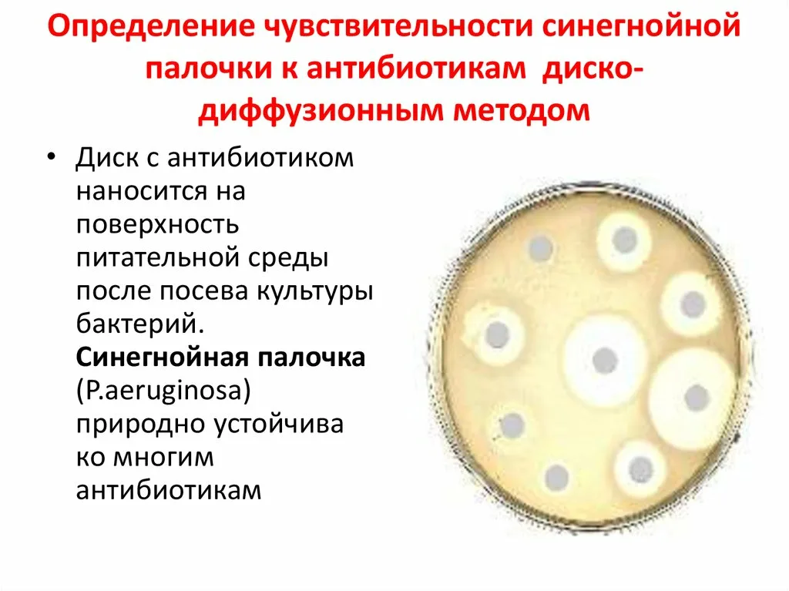

Slide 17
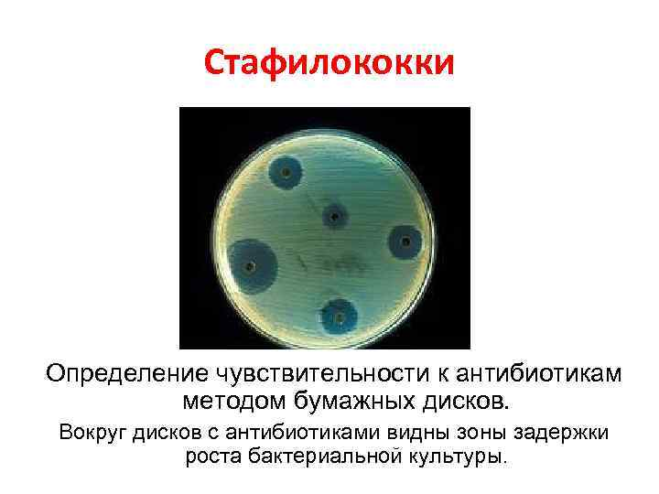

Slide 18
Заключение и выводы
1. Выбор метода стерилизации зависит от свойств обрабатываемого объекта (термостабильность, агрегатное состояние).
2. "Золотым стандартом" в лаборатории является автоклавирование.
3. Для инструментов и сухой посуды незаменим сухожаровой шкаф.
4. Для термолабильных материалов используют фильтрацию или химические методы.
5. Обязателен контроль качества стерилизации для гарантии результатов и безопасности.
Стерилизация — основа достоверности и чистоты любого микробиологического эксперимента.

